Slide 1
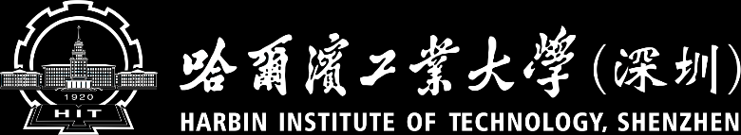
随 机 算 法
第3章 切尔诺夫界与霍夫丁界

Slide 2
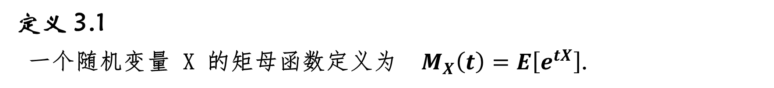
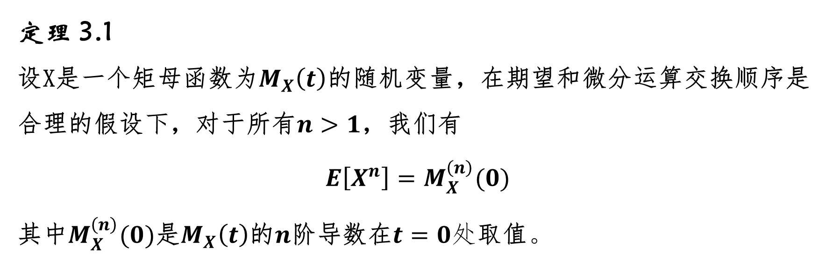
3.1 矩母函数
定义 3.1
一个随机变量 X 的矩母函数定义为 $M_{X}\left(t\right)=E\left[e^{tX}\right]$.
定理 3.1
设X是一个矩母函数为$M_{X}\left(t\right)$的随机变量，在期望和微分运算交换顺序是合理的假设下，对于所有$n>1$，我们有
$$E\left[X^{n}\right]=M_{X}^{\left(n\right)}(0)$$
其中$M_{X}^{\left(n\right)}(0)$是$M_{X}\left(t\right)$的$n$阶导数在$t=0处$取值。

Slide 3
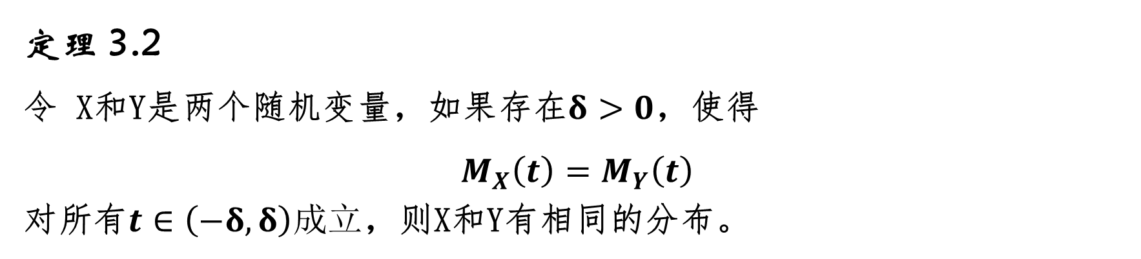
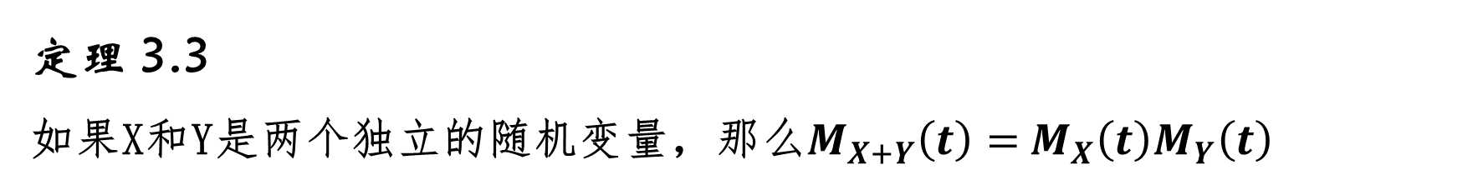
3.1 矩母函数
定理 3.2
令 X和Y是两个随机变量，如果存在$δ>0$，使得
$M_{X}\left(t\right)=$ $M_{Y}\left(t\right)$
对所有$t∈\left(−δ,δ\right)成立$，则X和Y有相同的分布。
随机变量的矩母函数
唯一定义其分布
定理 3.3
如果X和Y是两个独立的随机变量，那么$M_{X+Y}\left(t\right)=$ ${M_{X}\left(t\right)M}_{Y}\left(t\right)$

Slide 4

3.2 切尔诺夫界的导出和应用
由马尔可夫不等式导出，对任意的$t>0$，有
$$Pr\left(X≥a\right)=Pr\left(e^{tX}≥e^{ta}\right)≤\frac{E\left[e^{tX}\right]}{e^{ta}}$$
特别地
$$Pr\left(X≥a\right)≤\min_{t>0}{\frac{E\left[e^{tX}\right]}{e^{ta}}}$$
同样，对于任意的$t<0$，有
$$Pr\left(X≤a\right)=Pr\left(e^{tX}≥e^{ta}\right)≤\frac{E\left[e^{tX}\right]}{e^{ta}}$$
特别地
$$Pr\left(X≤a\right)≤\min_{t<0}{\frac{E\left[e^{tX}\right]}{e^{ta}}}$$
具体分布的界可以通过选取适当的t值而得到。导出的界称为切尔诺夫界

Slide 5
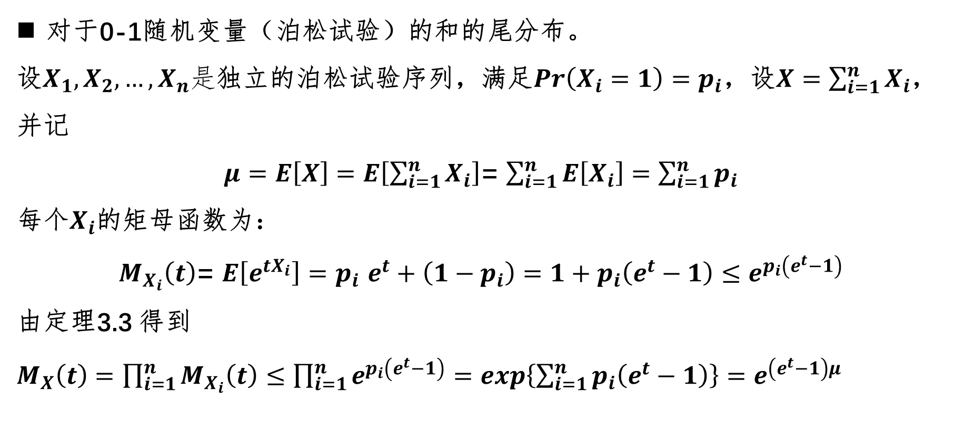
3.2 切尔诺夫界的导出和应用
对于0-1随机变量（泊松试验）的和的尾分布。
设$X_{1},X_{2},…,X_{n}是$独立的泊松试验序列，满足$Pr\left(X_{i}=1\right)=p_{i}$，设$X=\sum_{i=1}^{n}{X_{i}}$，并记
$μ=E\left[X\right]=E\left[\sum_{i=1}^{n}{X_{i}}\right]$= $\sum_{i=1}^{n}{E\left[X_{i}\right]}=$ $\sum_{i=1}^{n}{p_{i}}$
每个$X_{i}$的矩母函数为：
$M_{X_{i}}\left(t\right)$= $E\left[e^{tX_{i}}\right]=$ $p_{i}$ $e^{t}+\left(1−p_{i}\right)=1+p_{i}\left(e^{t}−1\right)≤e^{p_{i}\left(e^{t}−1\right)}$
由定理3.3 得到
$M_{X}\left(t\right)=\prod_{i=1}^{n}{M_{X_{i}}\left(t\right)}≤$ $\prod_{i=1}^{n}{e^{p_{i}\left(e^{t}−1\right)}=exp\left\{\sum_{i=1}^{n}{p_{i}\left(e^{t}−1\right)}\right\}}=e^{\left(e^{t}−1\right)μ}$

Slide 6

3.2 切尔诺夫界的导出和应用
定理 3.4
设$X_{1},X_{2},…,X_{n}是$独立的泊松试验序列，满足$Pr\left(X_{i}=1\right)=p_{i}$，设$X=\sum_{i=1}^{n}{X_{i}}$，$μ=E\left[X\right]$.那么下面的切尔诺夫界成立：
对任意$δ>0$,那么 $Pr\left(X≥\left(1+δ\right)μ\right)≤{\left(\frac{e^{δ}}{{\left(1+δ\right)}^{\left(1+δ\right)}}\right)}^{μ}$
对$0<δ≤1$,那么 $Pr\left(X≥\left(1+δ\right)μ\right)≤$ $e^{−μδ^{2}/3}$
对$R≥6μ$,那么 $Pr\left(X≥R\right)≤2^{−R}$

Slide 7

3.2 切尔诺夫界的导出和应用
定理 3.5
设$X_{1},X_{2},…,X_{n}是$独立的泊松试验，满足$Pr\left(X_{i}=1\right)=p_{i}$，设$X=\sum_{i=1}^{n}{X_{i}}$，$μ=E\left[X\right]$.那么对$0<δ<1$,有
$Pr\left(X≤\left(1−δ\right)μ\right)≤{\left(\frac{e^{−δ}}{{\left(1−δ\right)}^{\left(1−δ\right)}}\right)}^{μ}$ (3.5.1)
$Pr\left(X≤\left(1−δ\right)μ\right)≤e^{−μδ^{2}/2}$ (3.5.2)
(3.5.1)比(3.5.2)的界要强，但是(3.5.2)更易于使用，且满足更多的应用需求。

Slide 8
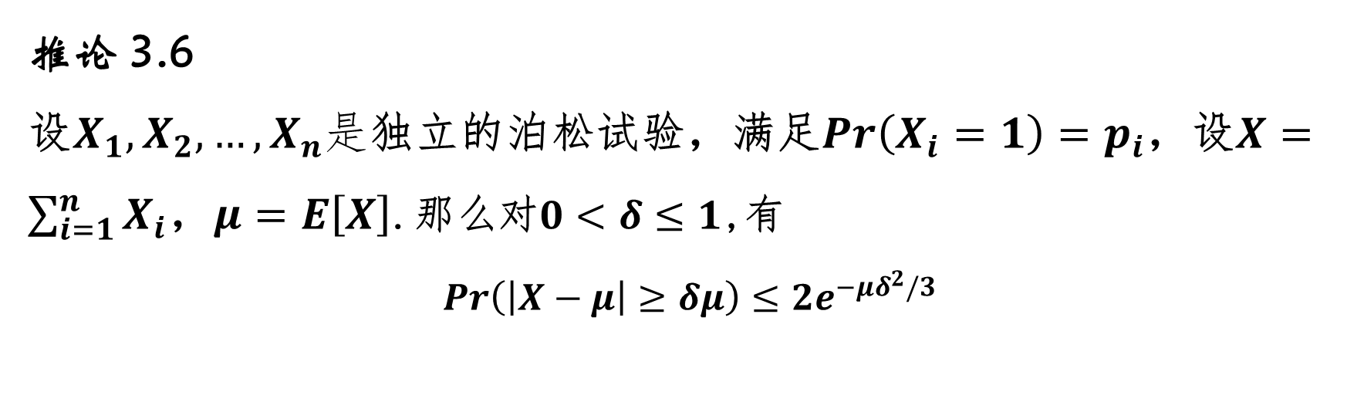
3.2 切尔诺夫界的导出和应用
推论 3.6
设$X_{1},X_{2},…,X_{n}是$独立的泊松试验，满足$Pr\left(X_{i}=1\right)=p_{i}$，设$X=\sum_{i=1}^{n}{X_{i}}$，$μ=E\left[X\right]$.那么对$0<δ≤1$,有
$$Pr\left(\left|X−μ\right|≥δμ\right)≤{2e}^{−μδ^{2}/3}$$

Slide 9
3.2 切尔诺夫界的导出和应用
例子：投掷硬币

Slide 10
3.2 切尔诺夫界的导出和应用
应用：估计参数

Slide 11

3.3 某些特殊情况下更好的界
定理 3.7
设$X_{1},X_{2},…,X_{n}是$相对独立的随机变量，满足
$Pr\left(X_{i}=1\right)=Pr\left(X_{i}=−1\right)=\frac{1}{2}$，
设$X=\sum_{i=1}^{n}{X_{i}}$.那么对任意$a>0$,有
$$Pr\left(X≥a\right)≤e^{−a^{2}/2n}$$

Slide 12

3.3 某些特殊情况下更好的界
推论 3.8
设$X_{1},X_{2},…,X_{n}是$相对独立的随机变量，满足
$Pr\left(X_{i}=1\right)=Pr\left(X_{i}=−1\right)=\frac{1}{2}$，
设$X=\sum_{i=1}^{n}{X_{i}}$.那么对任意$a>0$,有
$$Pr\left(\left|X\right|≥a\right)≤{2e}^{−a^{2}/2n}$$

Slide 13

3.3 某些特殊情况下更好的界
推论 3.9
设$Y_{1},Y_{2},…,Y_{n}是$相对独立的随机变量，满足
$Pr\left(Y_{i}=1\right)=Pr\left(Y_{i}=0\right)=\frac{1}{2}$，
设$Y=\sum_{i=1}^{n}{Y_{i}}$,且$μ=E\left[Y\right]=n/2$.那么
1.对任意$a>0$,有
$$Pr\left(Y≥μ+a\right)≤e^{−\frac{{2a}^{2}}{n}}$$
1.对任意$δ>0$,有
$$Pr\left(Y≥\left(1+δ\right)μ\right)≤e^{−\frac{δ^{2}}{μ}}$$

Slide 14

3.3 某些特殊情况下更好的界
推论 3.10
设$Y_{1},Y_{2},…,Y_{n}是$相对独立的随机变量，满足
$Pr\left(Y_{i}=1\right)=Pr\left(Y_{i}=0\right)=\frac{1}{2}$，
设$Y=\sum_{i=1}^{n}{Y_{i}}$,且$μ=E\left[Y\right]=n/2$.那么
1.对任意$0<a<μ$,有
$Pr\left(Y≤μ−a\right)≤$ $e^{−{2a}^{2}μ}$
2.对任意$0<δ≤1$,有
$Pr\left(Y≤\left(1−δ\right)μ\right)≤$ $e^{−δ^{2}μ}$

Slide 15
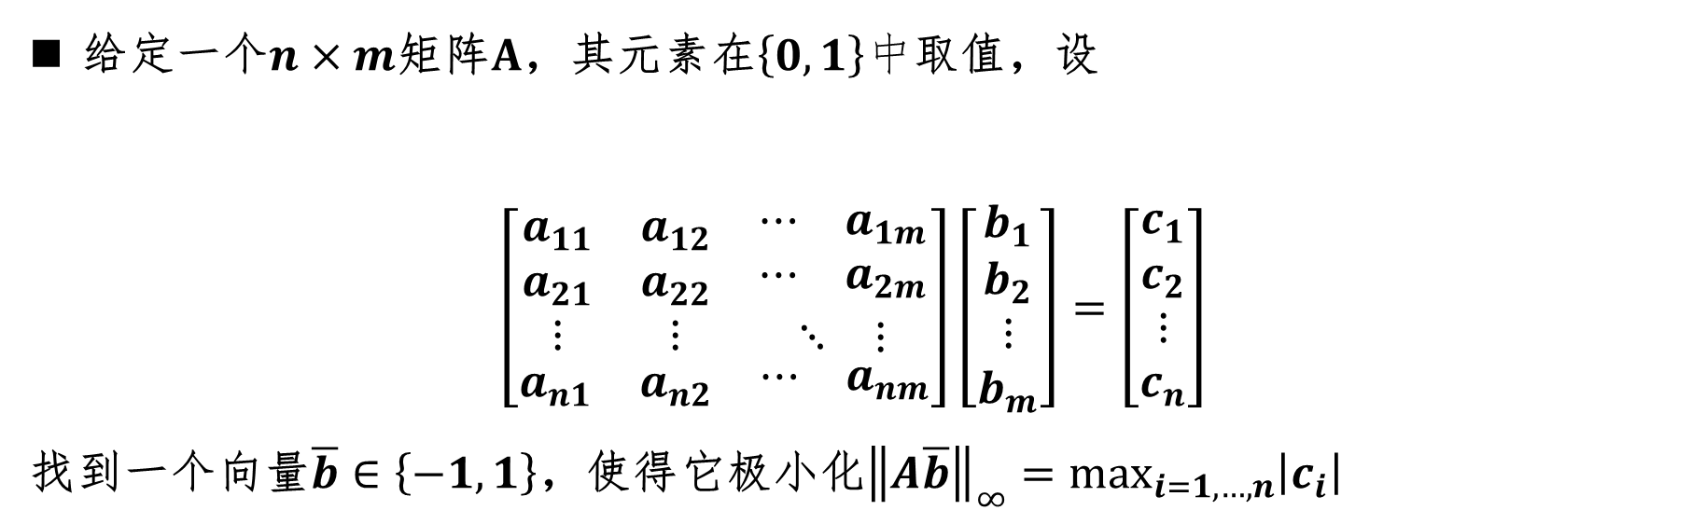
3.4 应用:集合的均衡
给定一个$n×m$矩阵$A$，其元素在$\left\{0,1\right\}中$取值，设
$$\left[\begin{aligned}\begin{matrix}a_{11} & a_{12} & \begin{matrix}⋯ & a_{1m}\end{matrix} \\ a_{21} & a_{22} & \begin{matrix}⋯ & a_{2m}\end{matrix} \\ ⋮ & ⋮ & \begin{matrix}⋱ & ⋮\end{matrix}\end{matrix} \\ \begin{matrix}a_{n1} & a_{n2} & \begin{matrix}⋯ & a_{nm}\end{matrix}\end{matrix}\end{aligned}\right]\left[\begin{matrix}\begin{matrix}b_{1} \\ b_{2}\end{matrix} \\ ⋮ \\ b_{m}\end{matrix}\right]=\left[\begin{matrix}\begin{matrix}c_{1} \\ c_{2}\end{matrix} \\ ⋮ \\ c_{n}\end{matrix}\right]$$
找到一个向量$\overline{b}∈\left\{−1,1\right\}$，使得它极小化${\left\|A\overline{b}\right\|}_{∞}=\max_{i=1,…,n}\left|c_{i}\right|$

Slide 16

3.4 应用:集合的均衡
定理 3.11
对随机向量$\overline{b}$，它的元素是从集合$\left\{−1,1\right\}$中独立，且等概率地选取的，那么
$$Pr\left({\left\|A\overline{b}\right\|}_{∞}≥\sqrt{4m\ln{n}}\right)≤\frac{2}{n}$$

Slide 17
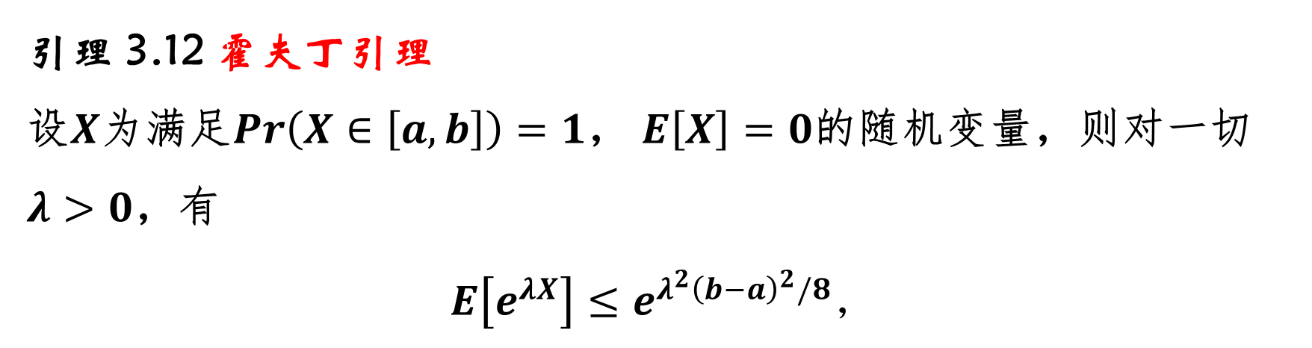
3.5 霍夫丁界
引理 3.12 霍夫丁引理
设$X$为满足$Pr\left(X∈\left[a,b\right]\right)=1$， $E\left[X\right]=0$的随机变量，则对一切$λ>0$，有
$$E\left[e^{λX}\right]≤e^{λ^{2}{\left(b−a\right)}^{2}/8}，$$

Slide 18
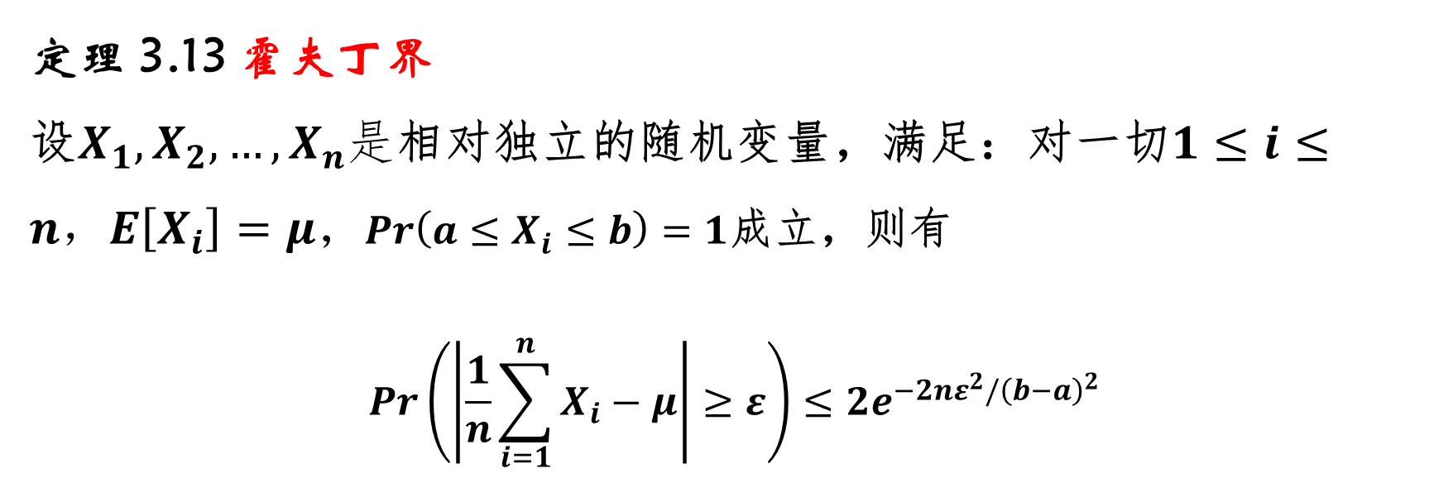
3.5 霍夫丁界
定理 3.13 霍夫丁界
设$X_{1},X_{2},…,X_{n}是$相对独立的随机变量，满足：对一切$1≤i≤n，E\left[X_{i}\right]=μ，Pr\left(a≤X_{i}≤b\right)=1$成立，则有
$$Pr\left(\left|\frac{1}{n}\sum_{i=1}^{n}{X_{i}−μ}\right|≥ε\right)≤2e^{−2nε^{2}/{\left(b−a\right)}^{2}}$$
给出了n个随机变量的平均偏差的界

Slide 19
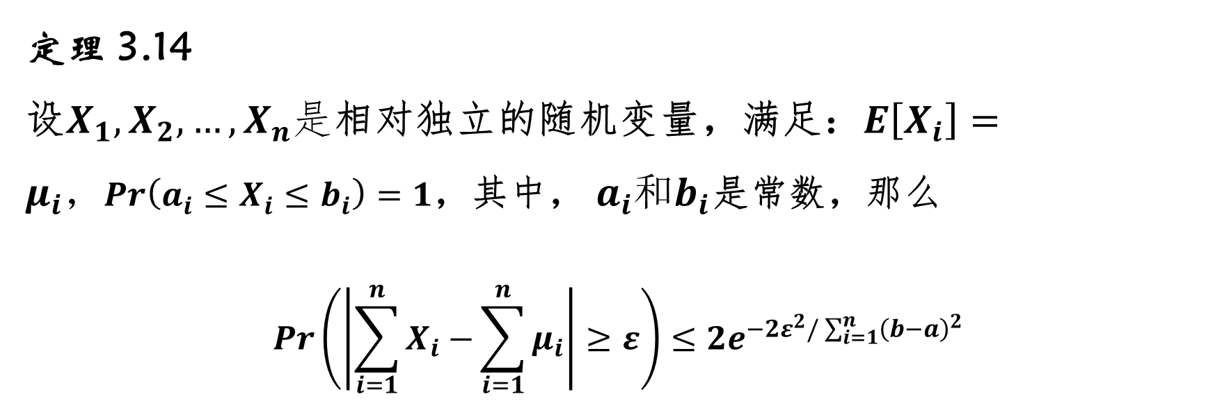
3.5 霍夫丁界
定理 3.14
设$X_{1},X_{2},…,X_{n}是$相对独立的随机变量，满足：$E\left[X_{i}\right]=μ_{i}，Pr\left(a_{i}≤X_{i}≤b_{i}\right)=1$，其中， $a_{i}和b_{i}$是常数，那么
$$Pr\left(\left|\sum_{i=1}^{n}{X_{i}−}\sum_{i=1}^{n}{μ_{i}}\right|≥ε\right)≤2e^{−2ε^{2}/\sum_{i=1}^{n}{{\left(b−a\right)}^{2}}}$$
给出了随机变量和的偏差的界

Slide 20
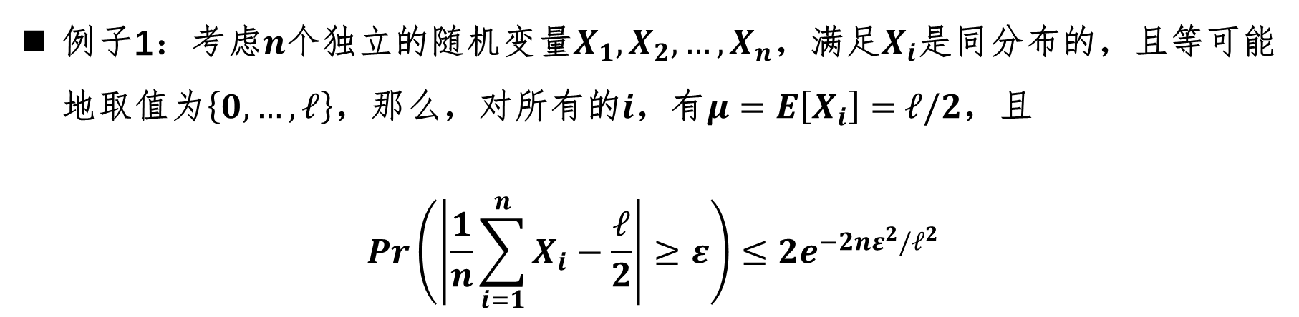
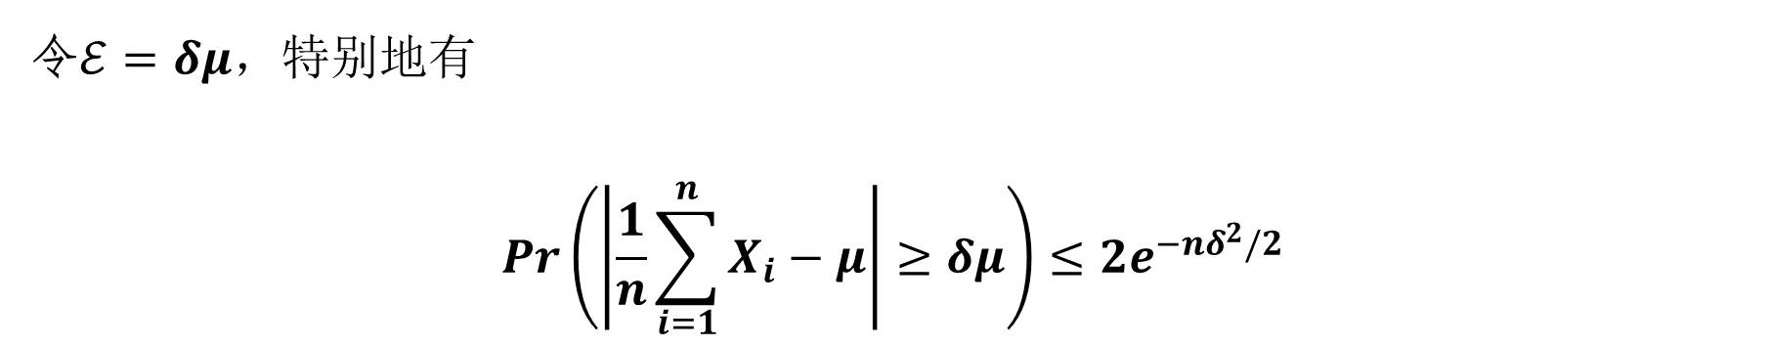
3.5 霍夫丁界
例子1：考虑$n$个独立的随机变量$X_{1},X_{2},…,X_{n}$，满足$X_{i}$是同分布的，且等可能地取值为$\left\{0,…,ℓ\right\}$，那么，对所有的$i$，有$μ=E\left[X_{i}\right]=$ $ℓ/2$，且
$$Pr\left(\left|\frac{1}{n}\sum_{i=1}^{n}{X_{i}−\frac{ℓ}{2}}\right|≥ε\right)≤2e^{−2nε^{2}/ℓ^{2}}$$
令$ℰ=δμ，特别地有$
$$Pr\left(\left|\frac{1}{n}\sum_{i=1}^{n}{X_{i}−μ}\right|≥δμ\right)≤2e^{−nδ^{2}/2}$$

Slide 21
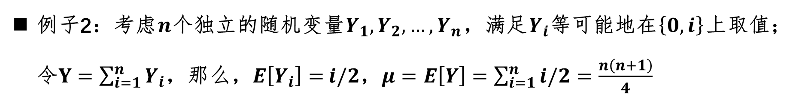
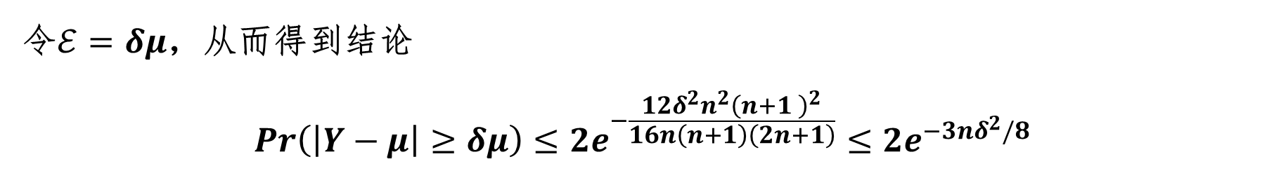
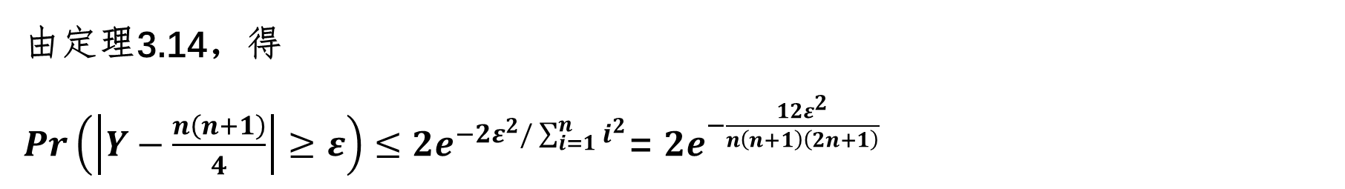
3.5 霍夫丁界
例子2：考虑$n$个独立的随机变量$Y_{1},Y_{2},…,Y_{n}$，满足$Y_{i}$等可能地在$\left\{0,i\right\}$上取值；令$Y=\sum_{i=1}^{n}{Y_{i}}$，那么，$E\left[Y_{i}\right]=$ $i/2$，$μ=E\left[Y\right]=\sum_{i=1}^{n}{i/2}=\frac{n\left(n+1\right)}{4}$
由定理3.14，得
$Pr\left(\left|Y−\frac{n\left(n+1\right)}{4}\right|≥ε\right)≤2e^{−2ε^{2}/\sum_{i=1}^{n}{i^{2}}}$= $2e^{−\frac{12ε^{2}}{n\left(n+1\right)\left(2n+1\right)}}$
令$ℰ=δμ$，从而得到结论
$$Pr\left(\left|Y−μ\right|≥δμ\right)≤2e^{−\frac{12δ^{2}n^{2}{\left(n+1 \right)}^{2}}{16n\left(n+1\right)\left(2n+1\right)}}≤2e^{−3nδ^{2}/8}$$

Slide 22



